Slide 1
家政服务机器人小智 迭代发布展示
团队：拿得稳放得队
主讲人：孔祥浩
2021年6月9日

Slide 2
需求回顾

Slide 3
功能需求：正常业务
机器人部分：
手动建图
地图标注
物品抓取
导航
物品识别
取物放物
语音交流
维护功能
版本更新
恢复出厂设置
移动到新的环境
用户界面部分：
启动
选择界面
建图界面
标注界面
服务界面
地图界面
维护界面

Slide 4
功能需求：异常处理
异常情况 | 处理方法
存在障碍物 | 尝试避障；失败后报警
姿态异常 | 立即报警
物品识别失败 | 报告失败，复位，等待下一条指令
语音识别失败 | 未识别到指令：继续识别下一条指令； 识别到错误的指令：按照识别内容回复；
用户频繁点击界面某按键 | 避免在一次请求被响应之前接收用户的其他请求
地图或航点命名冲突 | 提示用户重新命名
用户未标注有效航点 | 提示用户至少标注1个航点
命名为空或者名称长度超过了限制 | 拦截不合法的名称
命名航点时包含非法字符 | 拦截不合法的名称

Slide 5
非功能需求
性能指标：
响应时间：语音10s内，界面2s内
功耗：主要取决于硬件，可配置机载电脑休眠来降低功耗
处理能力：语音指令丰富，支持自动避障
质量指标：
可用性：实用价值，趣味性
可移植性：支持在相同架构的机器人上移植
完整性：用户体验完整
效率：语音识别的正确率大于90%，在70%以上的情况下能够完成给定的物品抓取任务
健壮性：异常处理机制保证绝大多数情况下正常工作

Slide 6
业务流程展示
脚本见STP文档“最终验收测试”部分

Slide 7
展示视频

Slide 8
过程管理

Slide 9
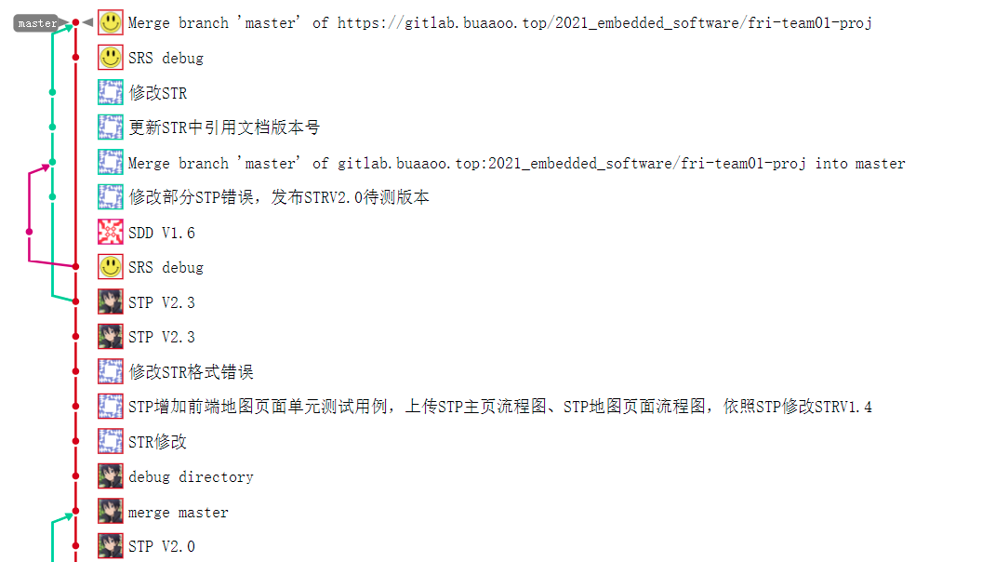
分支管理

Slide 10
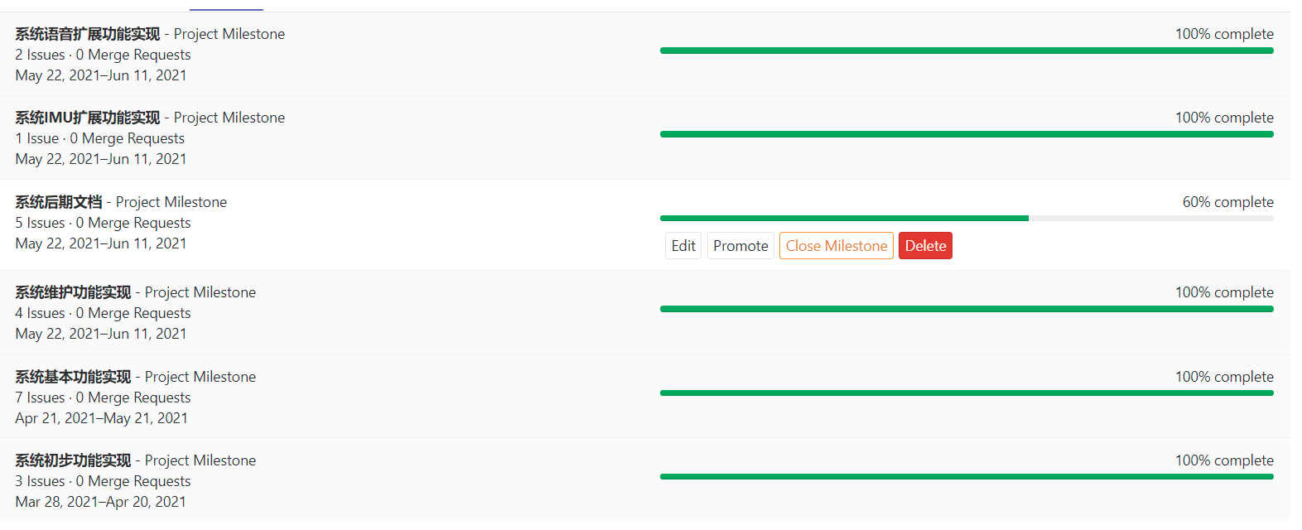
里程碑管理

Slide 11
谢谢！

